Slide 1
Veri Sorgulama Ve Veri Gösterim Pencereleri
İnsan Bilgisayar Etkileşimi
ÖĞR. GÖR. SALİH ERDURUCAN

Slide 2
VERİ SORGULAMA VE VERİ GÖSTERİM PENCERELERİ
Etkin sistemler tasarlanırken, kullanıcıların mevcut bilgileri ve girilecek verileri verimli bir biçimde girmeleri ve bunların da sonrasında yine etkin bir biçimde görmelerinin sağlanması gereklidir.
Veri Sorgulama dosya ya da veritabanından verilerin elde edilmesi işlemine denir. Veri sorgulama pencereleri özel olarak kullanıcının arama değerlerini (alfabetik, nümerik) girmesini sağlayan pencerelerdir.
Veri gösterim sorgulama sonucunun ya da sonuçlarının özet olarak rapor halinde kullanıcıya sunulması anlamına gelmektedir.

Slide 3
VERİ SORGULAMA PENCERELERİ İÇİN TASARIM İLKELERİ
Veri sorgulama pencereleri tasarım ilkeleri, kullanıcının eğer aradığı bilgi varsa, onu etkin ve verimli bir biçimde bulmasını sağlamak amacıyla oluşturulmuşlardır.

Slide 4
ARAMA ALANI TASARIMI
Kullanıcıya elinde olan bilgilere dayanarak farklı seçeneklerle arama olanağı sunulmalıdır.
Bu arama, "arama alanları"na veri girişi ile yapılır. Arama alanları arama sözcüklerinin ya da sayılarının girildiği veri giriş alanlarıdır.
Bir uygulamada bu alanların seçimi, arama yapacak olan kullanıcının elindeki, ya da elinde olabilecek olan verilere göre belirlenmelidir (otopark kayıtlarına plaka numarası ile erişilmesi ya da soyadı ile erişilmesi gibi).
Bir tasarımcı, sorgulama yapan kullanıcının aradığı veriye en etkin biçimde ulaşabilmesini sağlamak için gerekli arama alanlarını arayüz tasarım ilkelerine uygun olarak hazırlamalıdır.
İdeal durumda arama yapıldığında veritabanındaki istenen verinin hemen kullanıcıya gösterilmesi beklenir.

Slide 5
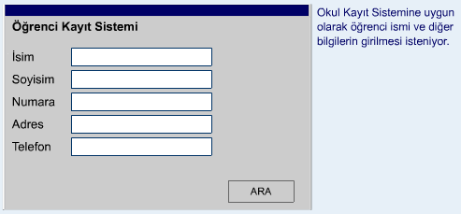
ARAMA ALANI TASARIMI
Ancak kullanıcının girdiği arama kelimeleri, kimi zaman birden fazla sonuca ulaşabilir ya da hiçbir sonuca ulaşmayabilir.
Örn: Yılmaz soyadlı bir müşteri arandığında birden çok müşteri kaydı bulunacaktır. Bu durum oluştuğunda, sistemin istenilen kaydın bulunmasına dek aramayı derinleştirmeye yönelik seçenekler sunması gereklidir.

Slide 6
ARAMA ALANI TASARIMI

Slide 7
ÖNERİLER
Arama alanlarının hangileri olduğuna karar vermeden önce, bu konuda kullanıcıların görüşleri alınmalıdır. Kullanıcıların eğer başka arama yaptığı bir yöntem varsa, görüş alınmasına ek olarak mevcut sistemde nasıl arama yaptıklarının da izlenmesi yararlı olacaktır.
Bazı durumlarda bir kutucuğa metin girişi, menüden aynı metnin seçilmesinden daha kısa bile sürebilir.
Öte yandan metin girişi her zaman hataların yapılmasına da açıktır.
Liste biçiminde oluşturulmuş menüden istenen seçeneğin seçilmesi bu hataları ortadan kaldıracaktır, ancak çok sayıda seçenek olduğunda menü uzun olacak ve oldukça uzun bir süre menüdeki istenen seçenek aranacaktır. Bu sorunun çözümünde akıllı listeler kullanılır. Akıllı listeler listeden bir seçeneğin seçimini hızlandırır.

Slide 8
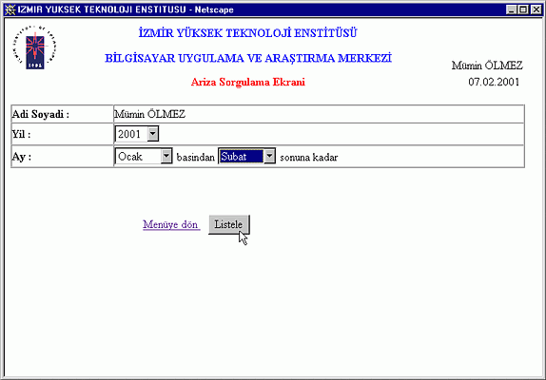
ÖNERİLER
Liste biçiminde oluşturulmuş menüden istenen seçeneğin seçilmesi bu hataları ortadan kaldıracaktır, ancak çok sayıda seçenek olduğunda menü uzun olacak ve oldukça uzun bir süre menüdeki istenen seçenek aranacaktır. Bu sorunun çözümünde akıllı listeler kullanılır. Akıllı listeler listeden bir seçeneğin seçimini hızlandırır.

Slide 9
ÖNERİLER
Benzer şekilde bazı kutular kullanıcıya ister metin girişi yapmasını, isterse seçenekleri menüden görmesini sağlar.
Kullanıcının doğrudan erişimi olan anahtar sözcük ya da sayıların öncelikle kullanımına yönelmelidir. Örn: öğrenci kimlik numarası
Her öğrenciye ait sadece bir tane olması bakımından ideal bir anahtar olan öğrenci numarası, öğrenci tarafından hatırlanmayabilir.
Dolayısı ile kullanıcının doğrudan erişimi yine sağlanmamış olur. Bu nedenle, veri sorgulama ekranı alternatif bir anahtar için arama alanı sağlamalıdır, adı ya da soyadı gibi.

Slide 10
ÖNERİLER
Arama alanına anahtar veri girişi için açıklamalar verilmelidir. Bu açıklamalar başlık, alan başlığı ya da mesaj alanında verilebilir. Anahtar sözcük ya da sayısı girerken kullanıcının hangi kurallara uyacağı açık olarak belirtilmelidir. Örn: isim tabanlı bir arama yapılacaksa, önce adı mı yoksa soyadı mı girilecek bunun açıkça belirtilmesi gereklidir.
Eğer anahtar klavyeden girilecekse geçerlilik kontrol teknikleri uygulanacak (örn. gün/ay/yıl) ve anahtarın hatasız girilmesi sağlanacaktır.
Anahtar sözcük ya da sayı girişi esnek biçimde tasarlanmalıdır.
Özellikle küçük ve büyük harf için esneklik sağlanmalıdır.
Ayrıca kesin anahtar bulunamaz ise, yaklaşık ve benzer sonuçlar öneri olarak kullanıcıya gösterilmelidir.
Anahtar sözcük ya da sayıların liste yardımıyla arama alanına girilmesi sırasında uygun bir sıralama yöntemi kullanılmalıdır (örn. alfabetik sıra).

Slide 11
ARAMA GİRİŞİ
Aramanın başlatılması için uygun bir yöntem belirlenmelidir. Arama açıkça bir aktivasyon düğmesi ya da otomatik olarak başlatılabilir.
Arama başlatıldıktan sonra oluşabilecek üç sonuç tipi vardır.
1. istenilen herhangi bir kaydın bulunamamasıdır.
2. yalnız bir kayıt bulunmasıdır.
3. birden çok kayıt bulunmasıdır.

Slide 12
KAYDIN BULUNMAMASI
Arama işlemi başarısız ise, arayüz kullanıcıya arama parametrelerinde değişiklik yapma ve sonucunda aradığını bulabilme olanağı tanımalıdır.
Kullanıcı genellikle kaydın bulunmasını bekleyecektir. Arama işleminin başarısız olması, ya arama anahtar sözcüğünün ya da sayısının yanlış girilmesi gibi nedenlerle, ya da gerçekten böyle bir kaydın olmamasından kaynaklanır..

Slide 13
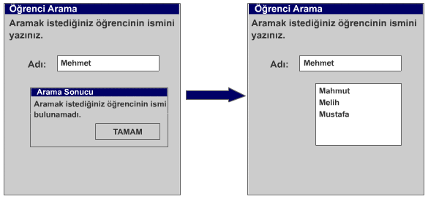
Çözüm 1
Benzer kayıtlar sunulabilir.
Örn: Eğer arama alanına isim yanlış girilmişse benzer isimler görüntülenebilir. Bunun ardından kullanıcının doğru olanı seçmesi daha kolay gerçekleşir.

Slide 14
Çözüm 2
Aranan kaydın bulunamadığı bildirilir ve kullanıcıya başka bir anahtar ile arama yapması önerilir.
Örn: Öğrenci numarası ile yapılan aramada sonuç alınamamışsa bir kere de isimle arama yapması önerilir. Ya da diğer bir örnek olarak eğer telefon numarası anahtar olarak kullanıldıysa, hatanın nerede olduğunu kestirmek de olanaksız ise isimle arama yapılması önerilebilir.

Slide 15
TEK BİR KAYDIN BULUNMASI
Eğer aranan kayıt bir tane olarak bulunabildiyse, arayüz elde edilen sonucu hemen kullanılabilir bir formda sunmalıdır. Arama sonucunda bulunan kayıt ya üzerinde değişiklikler yapılmasına olanak tanıyan bir form tipinde sunulmalı ya da detayları görmek üzere tasarlanmış bir rapor olarak sunulmalıdır.
Arama sonucunda açılan pencere, aramanın amacına uygun bir biçimde tasarlanmalıdır. Arama sonucunun başarılı olup olmadığına ilişkin geri besleme ile birlikte ileriki adımlara nasıl geçileceği bilgisi de verilmelidir. Bu sayede kullanıcı işleme devam ederek kayıt üzerinde değişiklikler yapabilir.

Slide 16
BİRDEN FAZLA KAYDIN BULUNMASI
Arama sonucunda birden çok kayıt bulunursa arayüz kullanıcıyı bu kayıtlar arasından daha da kısaltılmış bir listeden aradığını seçmeye ya da tek kaydı bulmasını sağlamaya (yeni bir parametre daha isteyerek vb.) yöneltmelidir.
Örn: Kullanıcı soyadı ile arama yapmış ve aynı soyadı sahibi birden çok kişi bulunmuş olduğunu farzedelim. Bu durumda soyadları aynı olan adlar görüntülenebilir ve kullanıcının doğru adı ve soyadı birlikte seçmiş olması sağlanır.

Slide 17
VERİ GÖSTERİMİ PENCERELERİ İÇİN TASARIM İLKELERİ
Veri gösterimi kavramı, kullanıcının isteği doğrultusunda verilerin ekrana ya da kağıda basılması anlamında kullanılır. Bu gösterim, arama sonunda oluşabileceği gibi rapor istenmesi biçiminde de oluşabilir.

Slide 18
KULLANICININ TALEBİNE UYGUN BİR VERİ GÖSTERİM PENCERESİ OLUŞTURULMASI
Hangi verilerin nasıl gösterileceğine karar verilirken kullanıcının neden bunu istediğini anlamak gereklidir.
Eğer kullanıcının amacı iyi anlaşılırsa, sadece gerekli olan bilgiler görüntülenebilecek, eldeki tüm bilgilerle ekranın kaplanması gerekmeyecek ve kullanıcı istediği bilgiyi daha kolay, daha kısa zamanda özümseyecektir.
Örn: Müşteri veritabanında bulunan müşteri bilgileri, isim, telefon numarası, adres, doğum tarihi, kredi kartı bilgisi gibi pek çok bilgiyi içerir. Ancak posta etiketlerinin gönderilmesi sırasında gösterilecek olan ekranda kredi kartı numaralarının da gösterilmesi doğru olmayacaktır. Bu durumda yalnızca isim ve adres bilgileri kullanıcıya görüntülenmelidir.

Slide 19
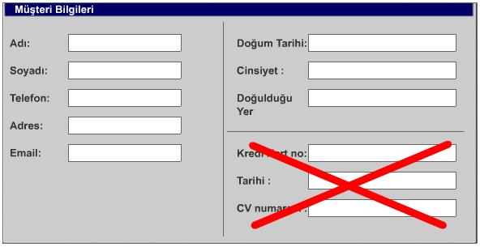
KULLANICININ TALEBİNE UYGUN BİR VERİ GÖSTERİM PENCERESİ OLUŞTURULMASI
Örn: Müşterilerin kredi raporları için yapılan bir sorgulama sonucunda elde edilen verilerin gösteriminde, sadece isim ve ilgili olan kredi bilgisi yer almalıdır. Diğer bilgilere gerektiği takdirde erişilmesi sağlanmalı, tüm bilgiler ekrana aynı anda sığdırılmaya çalışılmamalıdır. (Kullanıcının sadece bu bilgilere ihtiyacı olduğu ve bu dürtü ile veri sorgulaması yaptığı varsayılmıştır.)

Slide 20
VERİ GÖSTERİMİ PENCERELERİNİN KULLANILABİLİRLİĞİ
Gösterilen verilerin kullanıcının işine yaramasını olabildiğince sağlamak amacıyla temel prensipler oluşturulmuştur. Bu prensiplerin veri gösterim penceresi tasarımında takip edilmesi gösterilen verilerin özümsenmesini kolaylaştırır.

Slide 21
VERİ GÖSTERİMİ PENCERELERİNİN KULLANILABİLİRLİĞİ
Bu prensipler
Yeterli yönlendirme bilgisinin bulunması, (başlık vb.)
En çok %25-%30 dolu olan bir ekran oranı
Verilerin bölümler ve bölüm başlıkları ile organize edilmesi
Düşey ve yatay beyaz boşlukların bulunması
Bir sonraki adıma nasıl geçileceği konusunda mesaj bölümünde ya da pencere içinde yeterli bilgi bulunması
Uygun bir kaydırma ya da sayfa sayfa atlama (scroll-page) yöntemi
Yazıcıdan çıktı alınabilmesi amacıyla düğmelerin bulunması gerekmektedir.

Slide 22
YAZICI ÇIKTILARI İÇİN TASARIM İLKELERİ
Kağıt dokümanlar genellikle ekrandaki bilgilerin ekrandan okuma biçiminde anlaşılmasının çok güç olacağı ya da hukuki ve benzeri nedenlerle yazılı kopyaya ihtiyaç duyulduğu zaman kullanılırlar. Yazıcıdan çıkmış bir doküman, verileri açık ve etkin bir biçimde gösterebilecek biçimde tasarlanmalıdır.

Slide 23
NİTELİKLİ RAPOR SAYFASI TASARIM İLKELERİ
Kenarlardan yeterince boşluk bırakılmalı, fotokopi, zımbalama ve iğneleme sonucunda okunamaz olan dokümanlar yaratılmamalıdır.
Ana başlık, ara sayfa başlıkları ve sütun başlıkları kullanılmalıdır. Ana başlık en az aşağıdakileri içermelidir:
Firma ya da kurum bilgisi
Rapor adı (rapor tipi - özet, hata dokümanı vb.)
Tarih bilgisi (raporun yazım tarihi, raporlanan tarihin başlangıcı bitişi vb.)

Slide 24
NİTELİKLİ RAPOR SAYFASI TASARIM İLKELERİ
Sayfa başlıkları aşağıdakileri içermelidir:
Açıklama başlığı ile birlikte sayfa numarası
Sütun başlıkları aşağıdakileri içermelidir:
Kısa, özlü ama açıklayıcı başlık sözcüğü
Verilen bilginin varsa cinsi (TL, YTL, adet, kg, İP, isim, vergi no vb.)

Slide 25
NİTELİKLİ RAPOR SAYFASI TASARIM İLKELERİ
Raporun, sayfaların ve sütunların en altında açıklayıcı alt bilgi bulunmalıdır. Alt bilgiler aşağıdakileri içermelidir:
Raporun sonunu bildiren işaret, sözcük ya da yazı (Rapor sonu vb.),
Özet, toplam bilgiler, toplam tutar, toplam kullanıcı sayısı, istatistik vb.
Dokümanın diğer sayfalarda devam edip etmediğini belirten sözcük ya da yazı,
Her sütunun eğer toplam bir anlam ifade ediyorsa toplam değeri.
Gösterilecek olan kayıtların anlamlı bir biçimde gösterilmesi amacıyla detayları belirleyen açıklamaların verilmesi uygun olabilir.
Sütunları gruplama ve sıralama ile oluşturmalı, dolayısı ile kullanıcının verileri en kolay ve verimli bir biçimde algılaması sağlanmalıdır.

Slide 26
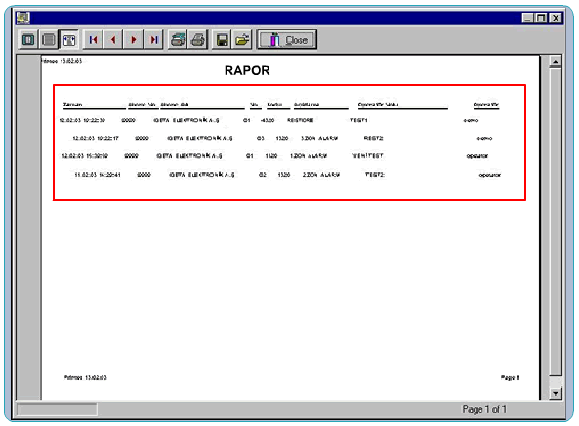
SÜTUNLARIN AYARLANMASI
Sütunlara yerleştirilecek olan veriler, soldan sağa önem ya da kronoloji sırasına göre dizilmelidir. Bunun ana nedeni latin alfabesinde soldan sağa doğru okuma yönü kullanılmasıdır.

Slide 27
SÜTUNLARIN AYARLANMASI

Slide 28
GRUPLANDIRMA
Gösterilmesi planlanan verilere uygun bir biçimde ekrana veriler gruplandırılmalıdır. Verileri ayırmak için ana grup başlıkları kullanılmalıdır. Bazı durumlarda ana grupları daha küçük alt gruplara da ayırmak gerekebilir. Uygun sözcüklerle adlandırma ise kullanıcıya kolay tanıma ve algılama avantajı sağlayacaktır.

Slide 29
SIRALAMA
Gruplar ve sütunlar içinde verilerin doğal bir sıra ile sıralanması gereklidir.
Detaylı bilgi içeren satırlardaki bilgiler kolay okunabilmeleri için iyi organize edilmelidir. Örn: rakamsal veriler gösterilecekse, soldaki sıfırların okunurluğu ters yönde etkilemeleri nedeniyle kullanılmaması daha uygun olacaktır.
Virgüllerin ve para sembollerinin (TL, YTL, $, € vs.) tutarlı bir biçimde kullanılması gereklidir. Sütunların sağa ya da sola hizalanması, içerisindeki bilgiye göre belirlenmelidir. Metin bilgileri sola, rakamsal bilgiler sağa hizalanmalıdır. Sabit uzunlukta olması kesin veriler ise ortaya hizalanmalıdır.

Slide 30
VERİ SORGULAMA PENCERELERİ TASARIMINDA SON KONTROL LİSTESİ
Genel Pencere Tasarımı
Olması gereken pencere bileşenleri kullanıldı mı? (başlık, mesaj/durum bölümü, komut/aksiyon düğmeleri). Bunlar pencere içinde olması gereken yerlerde mi?
Pencere arka planın tam ortasında mı beliriyor?
Pencere gösterildiği anda imleç ilk alanın içine otomatik olarak ayarlanıyor mu?
Arama Alanları
Uygun olan anahtar türleri (kullanıcıya ve uygulamaya bakarak), arama alanları olarak seçilebilmiş mi?
Anahtar alanlarda yeterince esnek seçim (şu ya da bu anahtar) sağlanabiliyor mu? (Örn: Kullanıcı vergi numarasını bilmiyorsa sisteme girebiliyor mu?)

Slide 31
VERİ SORGULAMA PENCERELERİ TASARIMINDA SON KONTROL LİSTESİ
Arama Alanları (devam)
Anahtar alanları uygun alanlar için hem yazılıp hem de listeden seçilebiliyor mu?
Her arama alanının doldurulabilmesi amacıyla yeterince açıklama sağlanmış mı?
Anahtar alanları uygun alanlar için hem yazılıp hem de listeden seçilebiliyor mu?
Her arama alanının doldurulabilmesi amacıyla yeterince açıklama sağlanmış mı?
Klavyeden doldurulan arama alanları için küçük harf-büyük harf sorunu ortadan kaldırılmış mı?
Anahtar alanının klavyeden girildiği durumlarda, arama başlatılmadan önce alanla ilgili doğrulama işlemi yapılıyor mu?

Slide 32
VERİ SORGULAMA PENCERELERİ TASARIMINDA SON KONTROL LİSTESİ
Aramanın Başlatılması
Arama açık olarak mı başlatılıyor? Bir düğme vb. basılacağı belli mi?
Aramanın Sonuçları
Bulunamadı durumunda uygulamanın devam ettirilebilmesi ve aramanın sürdürülebilmesi için yeterli kılavuzlar var mı?
Birden fazla kayıt bulunduğunda, seçeneklerin daraltılması için yöntemler mevcut mu?
Tek bir kayıt bulunması durumunda, uygun bir biçimde sonuçlar gösterilebiliyor mu? Gösterim arayüz tasarım kurallarına uygun olarak mı yapılmış?

Slide 33
VERİ SORGULAMA PENCERELERİ TASARIMINDA SON KONTROL LİSTESİ
Sorgulamadan sonra tek bir kaydın gösterimi;
Yapılan istek sonucunda gerekli bilgi gösterilebildi mi?
Gösterilen bilgi kullanıcının kolay anlayabileceği biçimde tasarlandı mı?
Gösterilen bilgi aynı zamanda yazıcıdan yazdırılabiliyor mu?
Başlıklar (header)
Başlık örn firma ismini, rapor türünü ve tarih bilgisini içeriyor mu?
Sayfa başlığı adı ve sayfa numarası yerleştirilmiş mi?
Sütun başlıkları kısa, tutarlı ve açıklayıcı mı? Birimler doğru ve tutarlı mı?
Sütun başlıkları hizalanmış mı? Hizalama doğru kriterlerle yapılmış mı?

Slide 34
VERİ SORGULAMA PENCERELERİ TASARIMINDA SON KONTROL LİSTESİ
Başlıklar (header)
Başlık örn firma ismini, rapor türünü ve tarih bilgisini içeriyor mu?
Sayfa başlığı adı ve sayfa numarası yerleştirilmiş mi?
Sütun başlıkları kısa, tutarlı ve açıklayıcı mı? Birimler doğru ve tutarlı mı?
Sütun başlıkları hizalanmış mı? Hizalama doğru kriterlerle yapılmış mı?
Alt Bilgiler (footer)
Raporun sonunda raporun sonu olduğunu bildiren bir belirteç alt bilgi var mı?
Her sayfada alt bilgi var mı?
Gerektiyse sütun alt bilgileri (toplam vb. gösteren) yerleştirilmiş mi?

Slide 35
VERİ SORGULAMA PENCERELERİ TASARIMINDA SON KONTROL LİSTESİ
Detay Satırları
Detaylı açıklama metni kolay okunur bir biçimde hazırlanmış mı?
Buradaki bilgi kullanıcıya/okuyucuya iletilen mesaja/bilgiye göre gruplanmış, sıralanmış ve organize edilmiş mi?
Navigasyon / Aksiyon
Sayfalar arasında ileri ya da geri biçiminde bir navigasyon yapısı tanımlanmış mı?
Tek sayfa ya da birden çok sayfanın yazıcıdan çıktısının alınabilmesi için gerekli olan yapı hazır mı? Yazıcıdan çıkan çıktı ekrandaki ile aynı/tutarlı mı?
Raporun yazıcından çıktısı alınırken geri besleme veriliyor mu?

Slide 36
Kaynaklar
Baturay M. H. (2014). İnsan Bilgisayar Etkileşim Ders Notları
A. Dix, J. Finlay, G. Abowd and R. Beale (1993). Human-Computer Interaction. Prentice Hall.
Andrews, K. (2009). Human-Computer Interaction. Lecture Notes.
Miller, G. A. (1956). The magical number seven, plus or minus two: some limits on our capacity to process indormation. Psychological Review, 63(2):81-97.
Muter, P., Latremouille, S. A., Treurniet, W. C. & Beam, P. (1982). Extended reading of continuous text on television screens. Human Factors, Vol. 24, No. 5, pp. 501--508.
Schriver, K. A. (1997). Dynamics in Document Design. Wiley. ISBN 0471306363
Tinker, M. A. (1965). Bases for Effective Reading. University of Minnesota Press, Milwaukee.

